Slide 1
第二章 质点动力学 （牛顿运动定律）

Slide 2
第二章 质点动力学
傅科摆： 1851年，傅科用一根68 m长的钢丝悬挂一个28 kg的铁球制作了一个摆。这个摆的上支撑点只在竖直方向约束（摆面可转动）。 傅科摆摆动平面相对地球参考系不断的转动。在北半球，摆动平面沿顺时针方向转动；在南半球，摆动平面沿逆时针方向转动；在赤道上，摆动平面不转动。
在本章结束时，我们将给出傅科摆的原理。

Slide 3
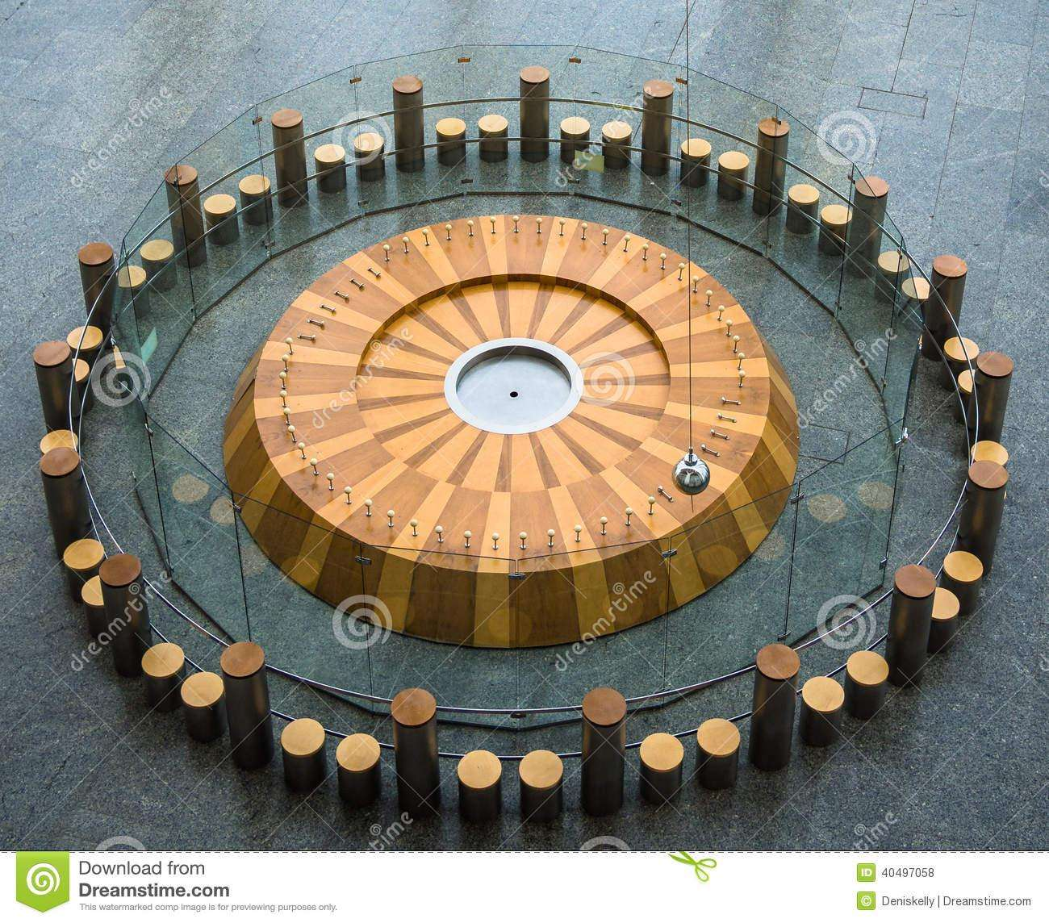

Slide 4
§2.1 牛顿运动三定律
牛顿第一定律：惯性定律 给出质点的平衡条件
牛顿第二定律：受力不平衡质点的状态描述
牛顿第三定律：作用力与反作用力定律
动量形式的牛顿第二定律具有最大的普适性
注意：这是某一时刻t的力和动量的关系，且m为惯性质量。

Slide 5
§2.1 牛顿运动三定律
牛顿第二定律
上式可用于变质量问题，变质量问题有两类：
经典力学中的变质量问题：火箭飞行中，其燃料不断消耗，质量不断减少；
相对论预言，惯性质量随速度变化，特别是对速度接近光速的物体（v > 10⁶ m/s） ，这种效应尤为明显。

Slide 6
§2.1 牛顿运动三定律
牛顿第二定律
定质量质点的动力学微分方程：
研究质点平面曲线运动时，常采用自然坐标：

Slide 7
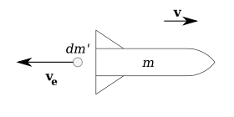
§2.1 牛顿运动三定律
牛顿第二定律——变质量问题 推导齐奥尔科夫斯基公式（火箭运动方程）
假设：无外力
某一时刻t，火箭的质量为m，相对某一惯性参考系的速度为v；
t+dt时，火箭的质量为m-dm’，相对该惯性参考系的速度为v+dv；
t+dt时，火箭喷出的物质质量为dm’，相对该惯性参考系的速度为v+dv-v_{e}；
某一时刻t，系统动量为:
t+dt时，系统的动量为:

Slide 8
喷射物对惯性系的速度=喷射物对火箭的速度+火箭对惯性系的速度
-v_{e}
v+dv

Slide 9
§2.1 牛顿运动三定律
牛顿第二定律——变质量问题 推导齐奥尔科夫斯基公式（火箭运动方程）
（忽略二阶小量）
正的dm’，对于火箭本身来说是质量损失，即：
因为没有外力，所以：
设发射时火箭的初始质量为m_{i}，染料燃尽时质量为m_{f}，速度为v_{f}。

Slide 10
§2.1 牛顿运动三定律
牛顿第二定律——变质量问题 推导齐奥尔科夫斯基公式（火箭运动方程）
对于化学推进，v_{e} < 5 km/s，并且对于火箭的每一级，m_{i}/m_{f} 通常小于10，所以化学推进的每一级只能使速度增加约10 km/s。

Slide 11
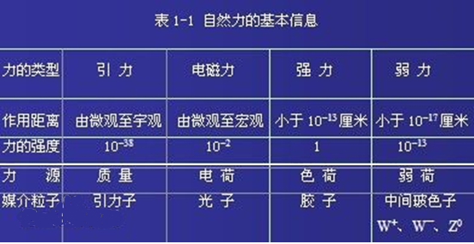
§2.2 力学中常见的几种力
目前已知的四种基本自然力
弄清楚自然界中的最基本的力，我们在原则上就能解释自然界中各式各样的运动现象。

Slide 12
§2.2 力学中常见的几种力
万有引力
任意两个质点 m₁ 和 m₂ 之间都存在着相互吸引力。
力的大小为：
力的方向：在连线方向
力的性质：相互吸引力
m₂
m₁
r
G=6.672×10⁻¹¹ｍ³·㎏⁻¹·s⁻² 称为引力常量。
F₂₁
F₁₂

Slide 13
§2.2 力学中常见的几种力
万有引力
质点m₁作用于质点m₂的力F₂₁的矢量表达：
m₂
m₁
F₂₁
r₀
其中 m₁ 和 m₂ 称为引力质量，常见的用天平称量物体的质量，实际上就是测引力质量。
牛顿第二定律中的质量是惯性质量
实验表明，同一物体的引力质量和惯性质量是相等的，目前该实验（厄特沃什实验）的精度已达10⁻¹¹。

Slide 14
§2.2 力学中常见的几种力
万有引力
万有引力定律适用于质点之间的相互作用。但微积分计算证明：一个球体和一个质点的相互作用，在下列两种情况下，可等效为两质点之间的万有引力：
（1）球体质量均匀分布，或
（2）球体质量球对称分布
球体的引力作用可等价为一个质点，等价质点的质量等于球体质量，其位置在原来球心的位置。

Slide 15
§2.2 力学中常见的几种力
万有引力 作业（选做）：对第二种情况进行证明，仅考虑质点在球体外。

Slide 16
§2.2 力学中常见的几种力
万有引力 （1）质点在球外
M
R
m
O
x

Slide 17

§2.2 力学中常见的几种力
M
万有引力 为什么外面的球壳对 质点m的引力为零？
R
O
m
x
利用高斯定理：
Notes:
见推导过程。

Slide 18
§2.2 力学中常见的几种力
M
万有引力 （2）质点在球内
R
O
m
质量均匀分布球体的密度：
x
F
x < R时有：
O
R
x

Slide 19
§2.2 力学中常见的几种力
万有引力 地球表面的物体所受到 的万有引力，即重力：
不考虑地球自转的情况下
与电场强度类比，g是地球的引力场强度
重力的大小等于物体的重量(P=mg)，其中
重力的方向铅直向下
重力加速度
注意：
（1） 地球表面不是离地面太高ｈ<<R，近似地认为P=ｍｇ是恒量。（2） 这里还忽略地球自转对重力的影响。

Slide 20
§2.2 力学中常见的几种力
万有引力 地球自转对重力的影响：不同纬度处重力加速度的数值略有差异。
设地球半径为R ，质量为M ，物体质量为m ，考虑地球自转后物体重力为
为物体所处的地理纬度角
稍后将推导这一关系

Slide 21
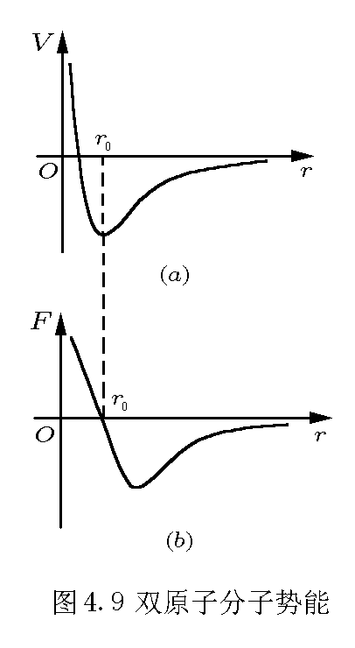
§2.2 力学中常见的几种力
弹性力 其本质是电磁力。 物体相互挤压或拉拽，使物体发生形变；形变的本质是原子/分子平均间距的变化，即原子/分子不在平衡位置，因此必然因电磁力产生斥力或引力，这就是弹性力的微观解释。
Lennard-Jones
势能和力

Slide 22
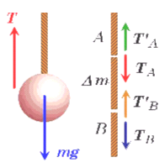
§2.2 力学中常见的几种力
弹性力
N’
压力（支撑力）是法向力，力的作用线过接触点且垂直于过接触点的公切面。
公切面
N
张力：当绳子被拉伸时，内部各段均具有张力作用。
压力（compressive stress）和张力（tensile stress），是组成应力波（stress wave）的基本形式。应力波（弹力波）是物质对外界冲击的基本响应形式。

Slide 23
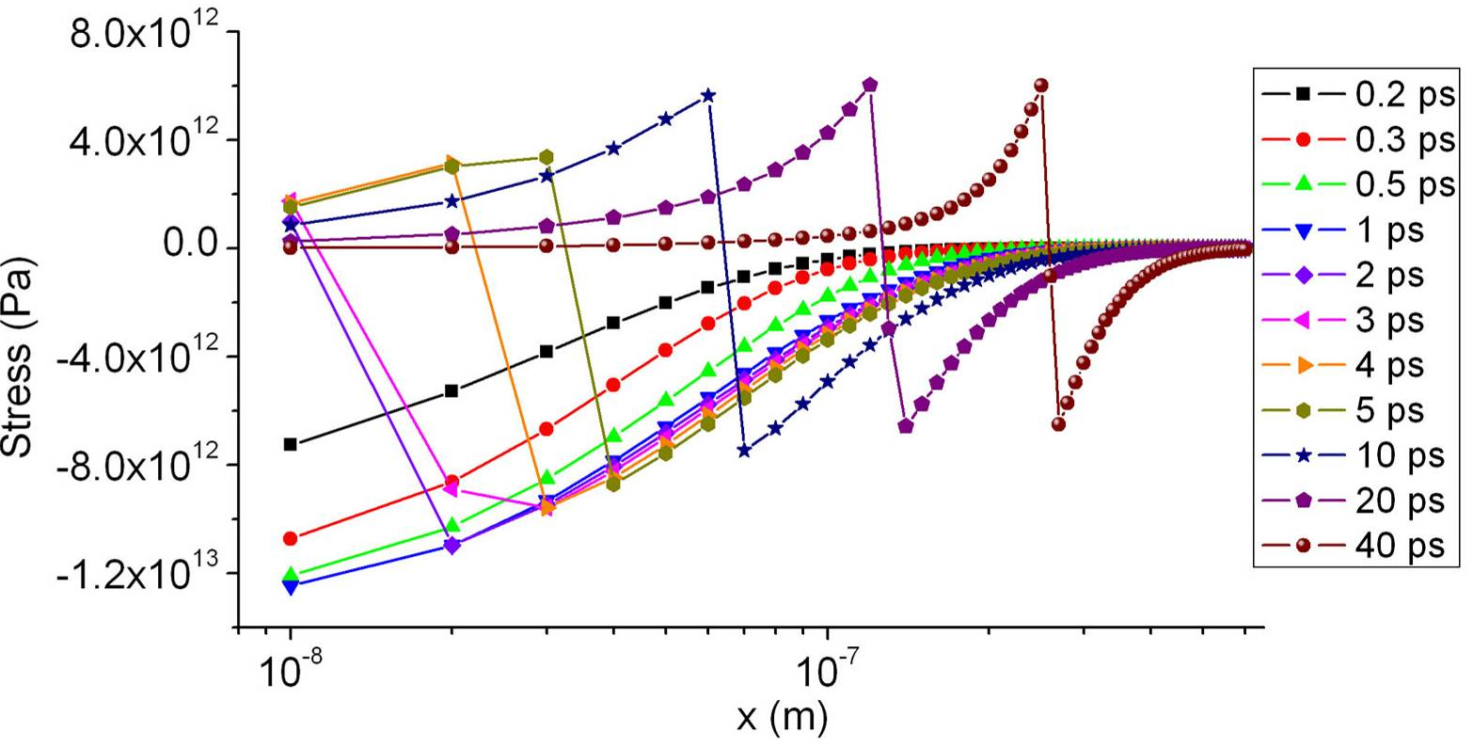
§2.2 力学中常见的几种力
弹性力 激光冲击下固体材料内部的应力波
靶
脉冲激光
ps：10⁻¹² s

Slide 24
§2.2 力学中常见的几种力
摩擦力 本节主要涉及固-固摩擦力，对于固体-流体摩擦力只简要介绍，两者分别称为干摩擦力和湿摩擦力。 静摩擦力：由相对运动趋势产生。 大小：0≤ｆ_{静}≤ｆmax 其中：ｆmax为最大静摩擦力f_{max} =μ₀N， μ₀称为静摩擦系数，它与两物体接触面的材料性质、粗糙程度、干湿情况等因素有关，通常由实验测定。

Slide 25
§2.2 力学中常见的几种力
摩擦力 滑动摩擦力：相对滑动时产生。 大小：f = μN 其中：μ称为滑动摩擦系数，它不仅与两物体接触面的材料性质有关，而且与相对滑动速度有关。通常它比静摩擦系数稍小一些，计算时一般可不加区别，近似地认为μ＝μ₀
摩擦力起源于电磁力，但形成机制至今仍不清楚。

Slide 26
固体运动时的流体阻力
当固体穿过液体或气体运动时，会受到流体阻力，该阻力与运动物体速度方向相反，大小随速度变化。
(1) 当物体速度不太大时，阻力主要由流体的粘滞性产生。这时流体阻力与物体速率成正比。
(2) 当物体穿过流体的速率超过某限度时（仍低于声速），流体出现旋涡，这时流体阻力与物体速率的平方成正比。
(3) 当物体与流体的相对速度提高到接近空气中的声速时， 这时流体阻力将迅速增大。

Slide 27
§2.3 牛顿运动定律的应用
与质点运动学相似，质点动力学问题大体可分为三类问题： （一）微分问题 已知运动状态，求质点受到的合力。 （二）积分问题 已知质点受到的合力，求运动状态。 （三）混合问题 已知质点的部分运动状态和部分受力，求质点的未知运动状态和受力情况。

Slide 28
例
设一高速运动的带电粒子沿竖直方向以 v₀ 向上运动，从时刻 t = 0 开始粒子受到 F =F₀ t 水平力的作用，F₀ 为常量，粒子质量为 m 。不考虑重力。
求
粒子的运动轨迹。
解
水平方向有
竖直方向有
运动轨迹为

Slide 29
例
设一物体在离地面上空高度等于地球半径处由静止落下。
此题没有给出地球质量。
求
它到达地面时的速度（不计空气阻力和地球的自转）。
解
以地心为坐标原点，物体受万有引力
在地面附近有
可得：
dt是多余的，消去dt

Slide 30
例
一柔软绳长 l ，线密度 ρ ，一端着地开始自由下落.
求
下落到任意长度 y 时，给地面的压力为多少？
解
在竖直向上方向建坐标，地面为原点（如图）.
柔软的绳，绳之间各段没有支撑作用，以未落到地面的绳为研究对象，其只受重力作用
取整个绳为研究对象
设压力为 N
y
y
l
O

Slide 31
例
以初速度v₀ 竖直向上抛出一质量为m 的小球，小球除受重力外，还受一个大小为αmv ² 的粘滞阻力。
求
小球上升的最大高度。
需要速度和高度的关系，消去t
解

Slide 32
例
装沙子后总质量为M 的车由静止开始运动，运动过程中合外力始终为 f ，每秒漏沙量为 ρ 。
求
车运动的速度。
解
取车和沙子为研究对象，地面参考系如图，t = 0 时 v = 0
f
x
返回

Slide 33
§2.3 牛顿运动定律的应用
牛顿力学理论的重大应用——发现海王星
我们在计算地球绕太阳运动的规律时，通常假设地球只与太阳有引力作用（两体近似）；但实际上地球还和宇宙中的其他天体（月球、其他太阳系行星等）有引力作用。
两体近似成立的条件是： 1. 太阳和所研究的行星的质量乘积远大于该行星与其他临近天体（太阳系内）质量的乘积； 2. 该行星与其他恒星的距离远大于其与太阳的距离。 上述两条很容易满足，因此两体近似能够反映行星的总体运动规律。
两体近似源于万有引力的形式：

Slide 34
§2.3 牛顿运动定律的应用
牛顿力学理论的重大应用——发现海王星
当研究太阳系内行星的运动时，除了该行星与太阳的引力作用，其余的引力作用均可看做微扰。
但是当仔细研究行星的运动时，我们就可以发现行星运动是偏离两体近似的计算结果的。这种偏离就是上述微扰造成的。通过利用牛顿定律和万有引力定律计算这些微扰，可得到更精确的行星运动轨迹。
如果我们考虑了所有已知的可对行星运动产生影响的质量后，计算得到的行星运动规律仍与观测存在偏差，那么说明： 1. 引力定律可能需要修正； 2. 存在其他未知星体。

Slide 35
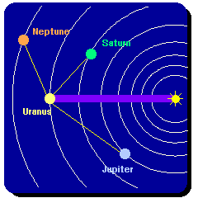
§2.3 牛顿运动定律的应用
牛顿力学理论的重大应用——发现海王星
1846年，天文学家在仔细计算了天王星的运动轨迹之后发现，即使考虑了周围行星的引力作用，天王星的实际运动轨迹仍与计算结果不符。为了使计算与观测一致，天文学家假想了一颗位于天王星外侧的行星，并且准确计算出了这颗假想行星的轨道和质量。后来通过天文观测果然发现了这颗行星，这就是海王星。

Slide 36
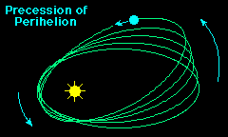
§2.3 牛顿运动定律的应用
水星近日点的进动无法由牛顿的力学理论解释，必须使用广义相对论才能解释。
水星轨道的近日点进动
（造成近日点位置的变化，沿一个方向变动，每100年43’’）
（图中进动的幅度被夸大）
强引力场的情况，牛顿的万有引力定律的表达需要修正。
Notes:
Precession 旋进 perihelion 近日点

Slide 37
§2.4 牛顿运动定律的适用范围
任何物理定律均有适用范围
乙
m
甲
地面参考系中的观察者甲：
有力
和加速度
即
——牛顿定律适用
运动车厢参考系中的观察者乙：
有力
无加速度
即
——牛顿定律不适用
结论：
牛顿第二定律不适用于第二种参考系

Slide 38
§2.4 牛顿运动定律的适用范围
惯性系 牛顿第一定律定义了一类重要的参考系——惯性系。一定存在这样的参考系，在该系中所有不受力或合力为零的物体都保持自己的速度不变。这类参考系称为惯性参考系，或称惯性系。 惯性定律断言，惯性系一定存在。 惯性不是个别物体的性质，而是参考系的性质，或者说，是时空的性质。

Slide 39
§2.4 牛顿运动定律的适用范围
惯性系 严格的惯性系是不存在的。 严格的惯性系是关于参照系的一种理想模型。大多数情况下，通常取地面参照系为惯性参照系。 相对于一惯性系作匀速直线运动的参照系都是惯性系。 对某一参考系应用牛顿定律时，如果得到的结果在要求的精度范围内与实验吻合，则该参考系为惯性系。

Slide 40
§2.4 牛顿运动定律的适用范围
惯性系 牛顿定律适用的参考系就是惯性系，否则就是非惯性系。
牛顿力学定律在所有惯性系中有相同的形式,即一切惯性系都等价。或者说牛顿力学定律对于惯性系变换具有不变性。

Slide 41
§2.4 牛顿运动定律的适用范围
牛顿运动定律的适用范围
1.牛顿运动定律仅适用于惯性系；
2.牛顿运动定律仅适用于物体速度比光速低得多的情况，不适用于接近光速的高速运动物体；
3.牛顿运动定律一般仅适用于宏观物体。
在微观世界中，电子、中子、质子等微观粒子具有波粒二象性，它们的运动规律均不能用牛顿定律来描述。
4.牛顿运动定律仅适用于实物，不完全适用于场。

Slide 42
§2.4 牛顿运动定律的适用范围
牛顿运动定律的适用范围
说明： 物体的高速运动遵循相对论力学的规律；微观粒子的运动遵循量子力学的规律。
运动电荷之间的相互作用不满足牛顿第三定律。
Notes:
电荷之间的相互作用，存在第三者，这就是电磁场。运动电荷之间的相互作用除了静电力以外还有洛伦兹力，相互作用力不相等就体现在洛伦兹力上。

Slide 43
§2.4 牛顿运动定律的适用范围
惯性力
设 S’系( 非惯性系 ) 相对S 系( 惯性系 ) 平动，加速度为 。
质点 m 在S 系和S ' 系的加速度分别为
由参考系变换关系有：
在S 系:
在S' 系：
因此，引入虚拟力或惯性力
则
牛顿第二定律形式上成立

Slide 44
§2.4 牛顿运动定律的适用范围
惯性力
说明
(1)
惯性力是虚拟力，没有施力者，也没有反作用力。不满足牛顿第三定律。惯性力是参考系加速运动引起的附加力，本质上是物体惯性的体现。
(2)
惯性力的概念可推广到转动的非惯性系。
(3)
引入惯性力便于在非惯性系中应用牛顿定律。

Slide 45
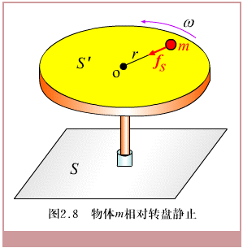
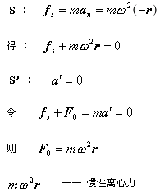
§2.4 牛顿运动定律的适用范围
典型的惯性力——惯性离心力
设 S＇系相对惯性系 S 匀速转动
物体 m 在 S＇中静止：
在S’参考系中向心力与惯性离心力平衡， m 静止

Slide 46
§2.4 牛顿运动定律的适用范围
惯性离心力
地球上测得的物体的重力是表现重力（物体作用于支撑物上的力）。表现重力是万有引力P与惯性离心力f 的合力。显然这一合力与纬度值有关。
f
R
P
表现重力
ϕ
R₀
表现重力的方向与万有引力的方向差不多

Slide 48
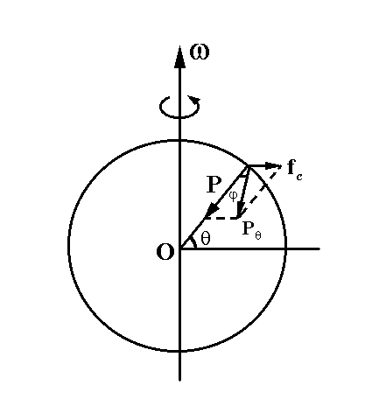
应用：同步卫星只能定点于赤道上空。
要想物体静止于地球上空而成为地球同步卫星，必须物体的表观重力P_{θ}为零。由右图可见，仅当θ=0 时，引力 P 和离心力的矢量和才有可能为零，因此地球同步卫星可以且只能定点于赤道上空，万有引力为
其高度可求得为：
地球自转角速度

Slide 49
例
一光滑斜面固定在升降机的底板上，如图所示，当升降机以匀加速度a₀ 上升时，质量为m 的物体从斜面顶端开始下滑。
求
物体对斜面的压力和物体相对斜面的加速度。
解
方法（一）
取地面为参考系
设物体的加速度为
m
x 方向
y 方向
y
x

Slide 50
方法（二）
取升降机为参考系
y
惯性力
x
x 方向
y 方向
返回

Slide 51
投影到平行和垂直斜面的方向：

Slide 52
傅科摆
使傅科摆发生摆面转动的原因，就是转动参考系中的另一个虚拟力——科里奥利力。
当弹簧处于平衡位置时，小球位于圆盘正中（圆心处）。
ω
当装置旋转时，在旋转参考系中，小球会受到惯性离心力的作用。
不计摩擦
使小球在转动参考系中平衡所需的劲度系数

Slide 53
傅科摆
上面的分析表明，当 时，即圆盘以特定角速度运动时，小球能够在任意径向位置达到平衡。
因此，当给小球施加一个径向速度v时，在旋转参考系内，小球将作匀速直线运动。
ω
下面，我们在静止参考系中分析小球的运动。
t=0时，小球在A点，Δt时刻后，位于B点。
在静止参考系中，观察者看到，小球具有径向速度分量v_{r}和切向速度分量v_{ϕ}。
如果这两个速度分量均为常数， v_{r}先使小球走到B’，v_{ϕ}再使小球走到A’ 。因此，必定存在切向加速度。在Δt这一极短时间内，可以认为加速度均匀。
v
ω
A
B
槽帮施加给小球的加速度为：
A’
B’
槽帮施加给小球的力为：

Slide 54
傅科摆
刚才的分析是在静止系中进行的，在旋转系中的观察者看来，小球做匀速直线运动，所受合力应当为零。但是槽帮给小球的力会使小球的合力不为零，因此，为了使牛顿定律可以应用于该情况，小球似乎还受到了除惯性离心力以外，另一个虚拟力的作用。该力与槽帮所施加的力大小相等，方向相反。这个力就是科里奥利力f_{c}。
上面的例子只是径向速度引起的科里奥利力。下面对另外两个方向的速度分量引起的科里奥利力进行分析。

Slide 55
傅科摆
将质点m相对于旋转系的速度分解为三个方向的分量。且质点m随旋转系转动。
转轴
第一步：分析质点在旋转系中的加速度：
ω
在旋转系中，只有v_{r}分量：
只有v_{ϕ}分量：
只有v分量：
v
相当于旋转系中的转动
r
v_{ϕ}
m
第二步：分析质点在静止系中的加速度：
以旋转系作为参考系
v_{r}
在静止系中，只有v_{r}分量：
只有v_{ϕ}分量：
只有v分量：
三个方向的速度均为常量。
Notes:
可以设想这个旋转系就是地球

Slide 56
傅科摆
转轴
第三步：旋转系中某一方向的虚拟力：
科里奥利力：
ω
v
只有v_{r}分量：
只有v_{ϕ}分量：
只有v分量：
r
v_{ϕ}
m
v_{r}
Notes:
惯性离心力的方向为负方向

Slide 57
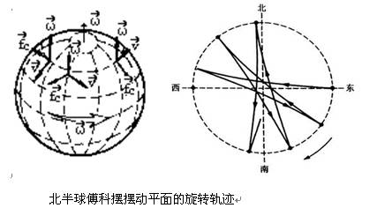
傅科摆
傅科摆的原理
长江南岸冲刷比较严重
在转动的地球参考系下，受到科里奥利力的作用，位于北半球的傅科摆摆面沿顺时针方向转动。

Slide 58
补充例题
5）P76 例2.9 液面倾斜是为了提供旋转所需的向心力。若以容器作为参考系，则离心力、重力和支撑力三者的合力必须为零。而支撑力须沿接触面的法线方向。
6）P83 例2.15 变质量问题需要使用牛顿第二定律的普适表达式。变量代换法求解微分方程。

Slide 59
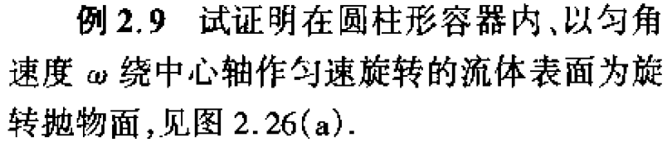
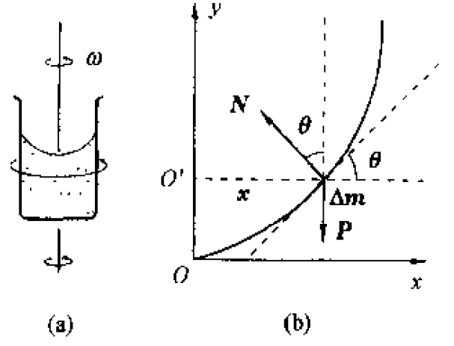
在旋转参考系中：

Slide 60
补充例题
7）P75 例2.8
8）P80 例2.12
对于阻力与速度的一次方成正比的情况，运动叠加原理仍然适用。

Slide 61
补充例题
14）例：质量为m的小环套在半径为R的光滑大圆环上，大环在水平面内以匀角速度ω绕其上一点O转动。试分析小环在大环上运动时的切向加速度和大环在水平面内给小环施加的约束力。
本题在非惯性系下求解，是关于科里奥利力的例题。

Slide 62
作业：P90 2.11
P91 2.20
作业：一条均匀的绳子，质量为m，长度为L，将它拴在转轴上，以角速度ω旋转。略去重力时，求绳中的张力分布T（r），其中自变量r为某段绳子到转轴的距离。

